Slide 1
Seminar lần 2
TRƯỜNG ĐẠI HỌC KHOA HỌC TỰ NHIÊN
KHOA CÔNG NGHỆ THÔNG TIN
BỘ MÔN CÔNG NGHỆ PHẦN MỀM
------
Môn học:
Phát triển ứng dụng Web với JSP và Serverlet

Slide 2
Nội dung
Tổng quan về Serverlet – JSP
Web Application Architecture
Case Study
Serverlet: Request and Response

Slide 3
Tổng quan Serverlet - JSP
Web Applications are hot
Truly powerful web app
  You need Java
  You need Serverlet
  You need JSP
  => dynamic, interactive, and custom tailored

Slide 4
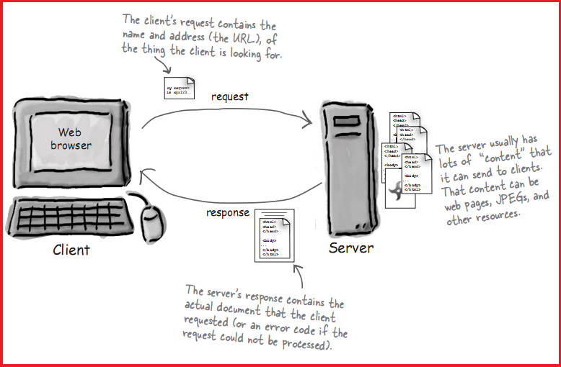
Tổng quan Serverlet - JSP
What’s does Web server do ? (takes a client request – gives something back)

Slide 5
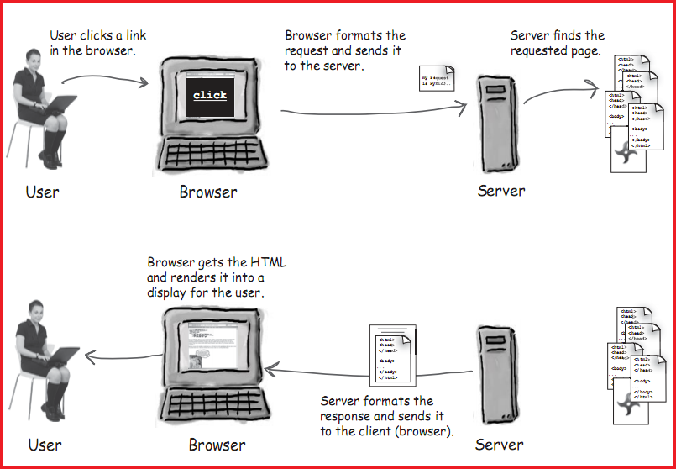
Tổng quan Serverlet - JSP
What’s does Web client do ? (let the user request something in the server – shows the user the result of the request)

Slide 6
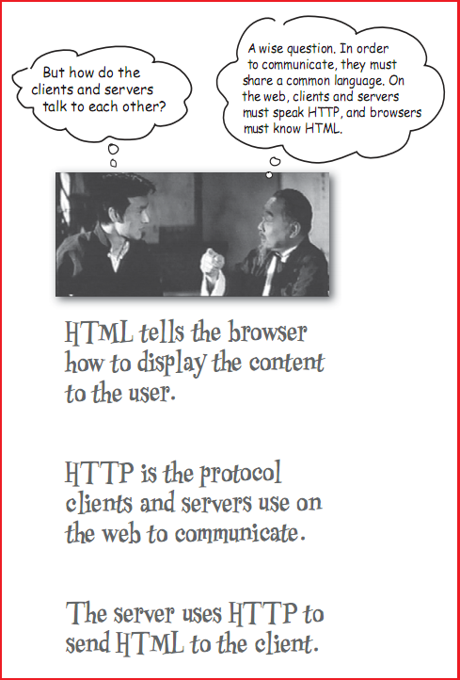
HTTP và HTML

Slide 7
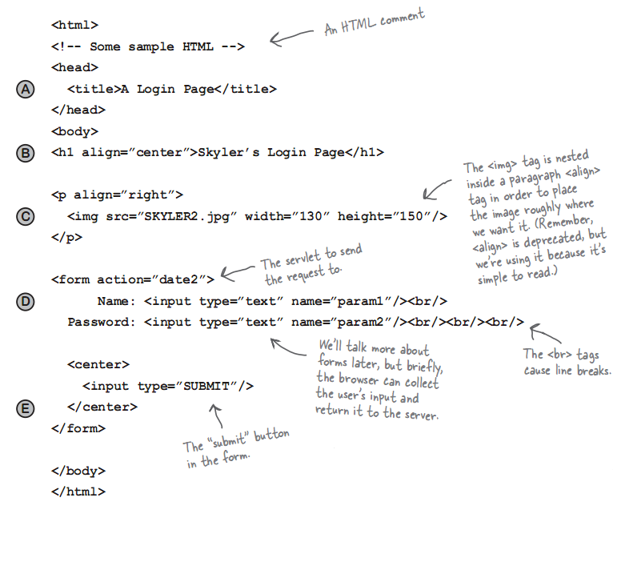
Simple HTML

Slide 8
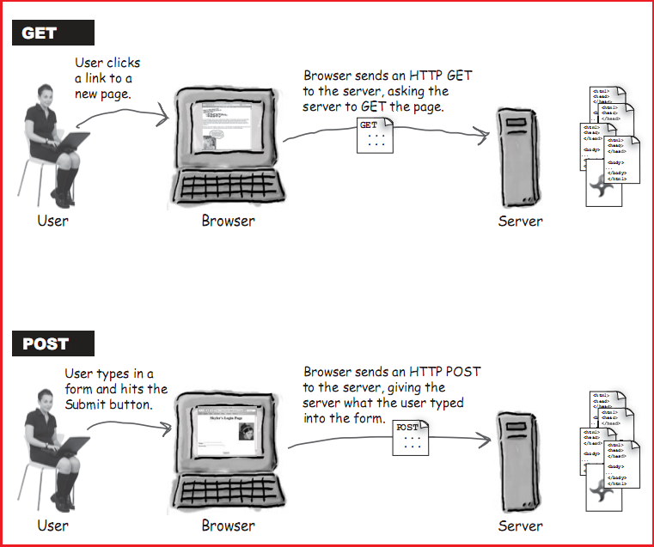
HTTP Method: GET và POST
GET is a simple request – POST can send user data

Slide 9
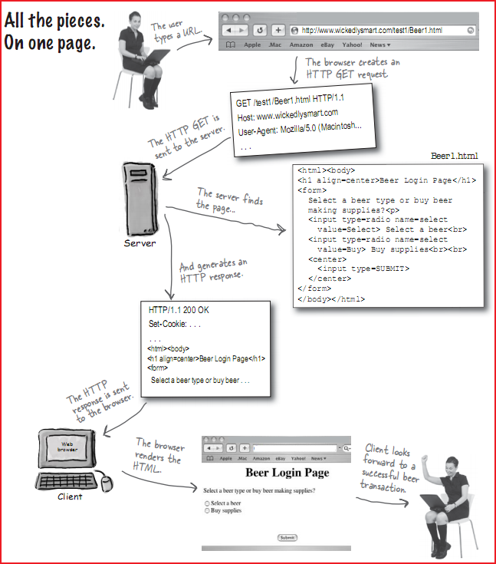

Slide 10
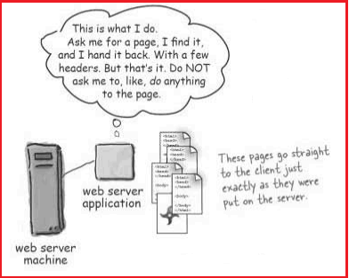
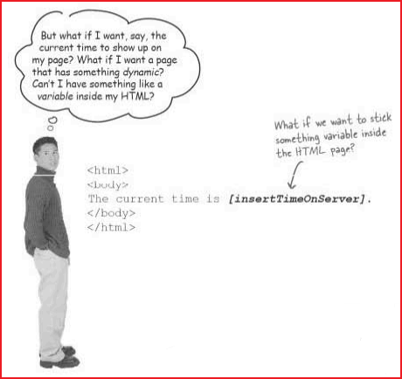
Web Server và Static Web Pages

Slide 11
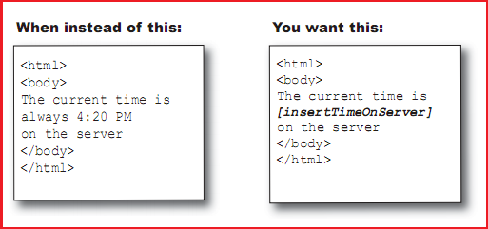
Web Server must do
Dynamic content
Saving data on the server
=> sử dụng Serverlet

Slide 12
Giới thiệu Serverlet
Demo HelloWorldServerlet
    PrintWriter out = response.getWriter();
    java.util.Date today = new java.util.Date();
    out.println("<html>");
    out.println("<head><title> Hello World </title></head>");
    out.println("<body> Hello World <br/>"
    + today + "</body>");
    out.println("</html>");

Slide 13
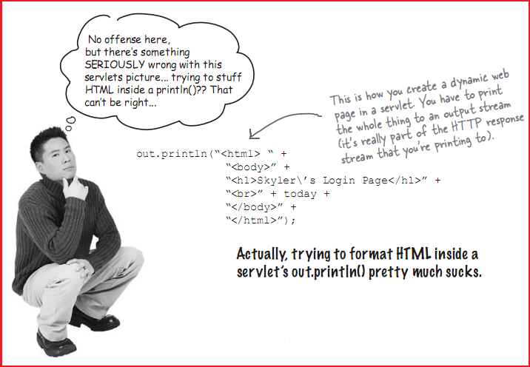
Problem

Slide 14
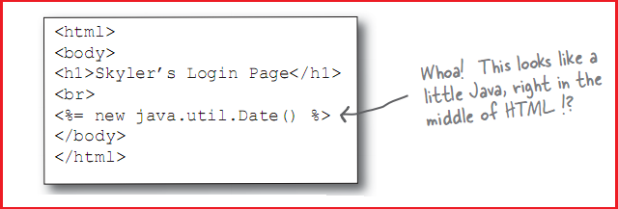
Giải pháp JSP
Giải quyết các vấn đề
  Not all HTML page designer know Java
  Formatting HTML into a String is a REALLY ugly

Slide 15
Nội dung
Tổng quan về Serverlet – JSP
Web Application Architecture
Case Study

Slide 16
Web Application Architecture
Thành phần Container
  Serverlet không có Main method
  Nó được quản lý bởi thành phần Java Application gọi là Container

Slide 17
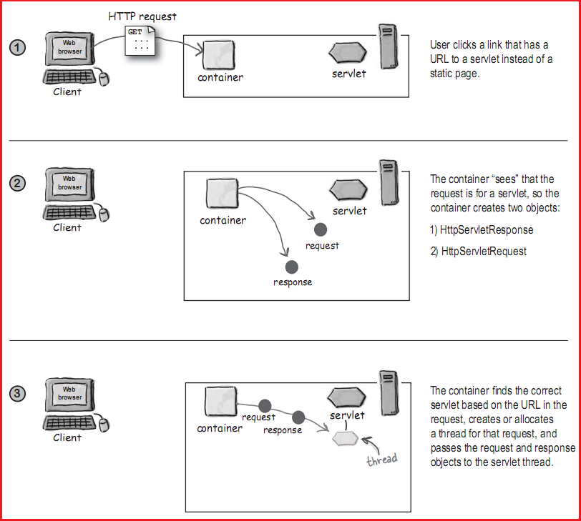
Quá trình Container handles a request

Slide 18
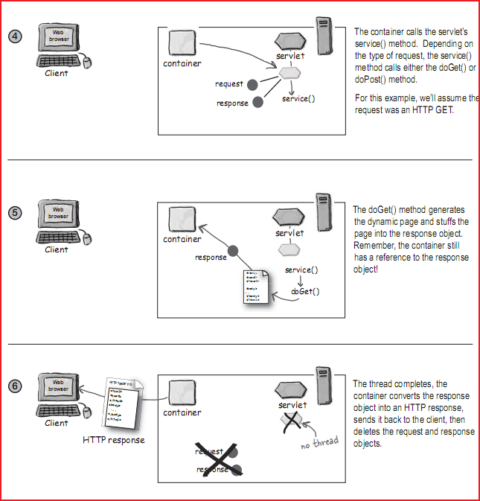
Quá trình Container handles a request

Slide 19
Nội dung
Tổng quan về Serverlet – JSP
Web Application Architecture
Case Study

Slide 20
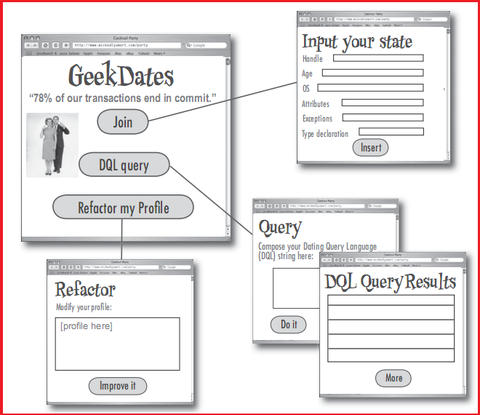
Case Study: Greek Dates

Slide 21
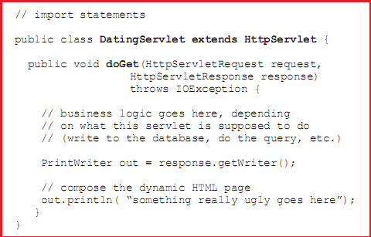
Greek Dates: xây dựng các Serverlets
Viết Serverlets: one for each page
Mỗi Serverlet phải có thành phần Business Logic để modify database và response HTML to client

Slide 22
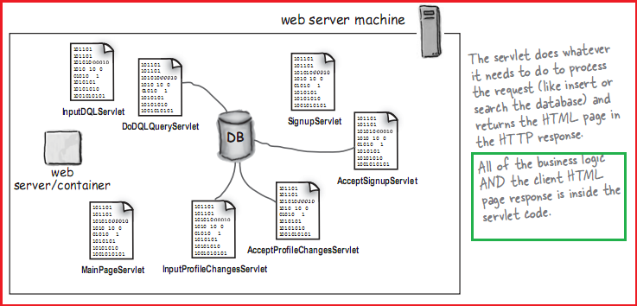
Problem

Slide 23
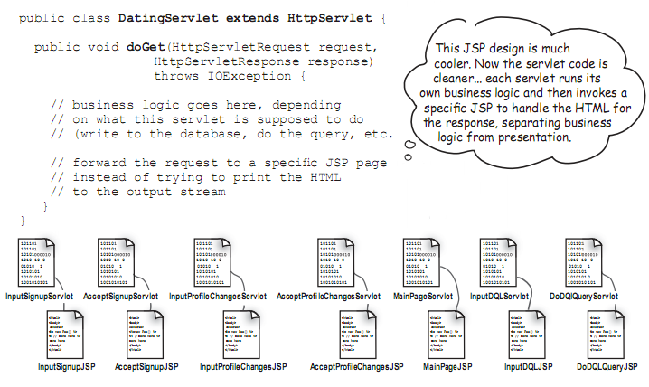
Greek Dates: JSPs

Slide 24
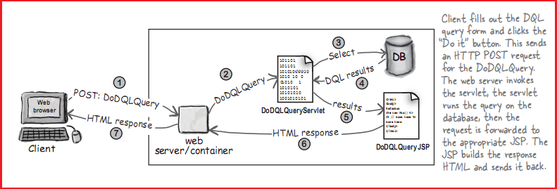
Greek Dates: JSPs

Slide 25
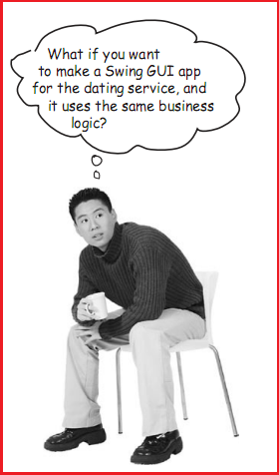

Problem
Vấn đề gì ?
  Phân tách giữa thành phần
  Presentation và Bussiness logic ?
  Mixed the business logic into serverlet ?
  Can’t reuse ?
Giải pháp
  MVC

Slide 26
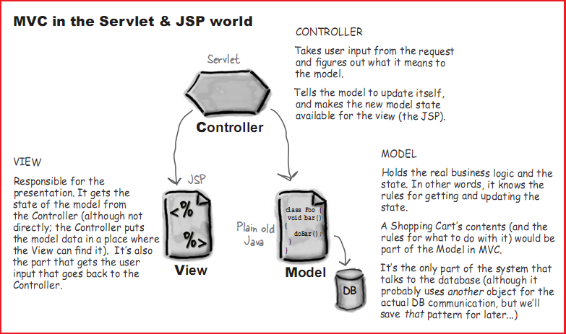
Model – View - Controller

Slide 27
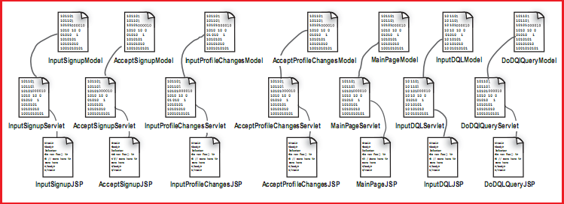
Greek Dates: MVC pattern
A perfect MVC ???
  Mỗi page có serverlet Controller, a Java class Model and a JSP view
  Still duplicate code

Slide 28
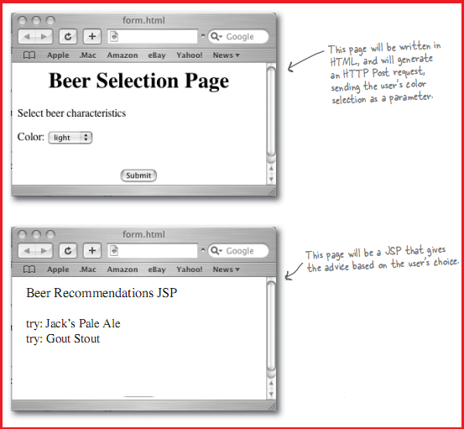
Build small Web App using MVC

Slide 29
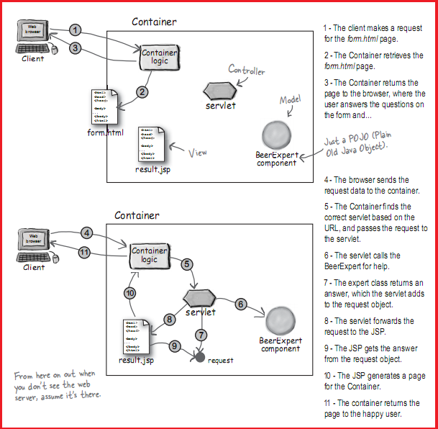
The Architecture

Slide 30
Giai đoạn 1
Build and test version 1 of the controller servlet
  Xây dựng html form và serverlet đơn giản
  Nhận request và print parameter nhận được
Bao gồm các bước:
  Xây dựng thành phần form.html
  Tạo Serverlet BeerSelect
  Tạo Serverlet Mapping
  Compiling, Deploying và Testing

Slide 31
a. Xây dựng thành phần form.html
<body>
<h1 align="center">Beer Selection Page</h1>
<form method="POST" action="SelectBeer.do">
Select beer characteristics <p>Color:
  <select name="color" size="1">
  <option value="light">light</option>
  <option value="amber">amber</option>
  <option value="brown">brown</option>
  <option value="dark">dark</option>
  </select>
  <br/><br/>
  <center><input type="SUBMIT"></center>
</body>

Slide 32
b. Tạo serverlet BeerSelect
doPost method
    response.setContentType("text/html");
    PrintWriter out = response.getWriter();
    out.println("Beer Selection Advice<br>");
    String c = request.getParameter("color");
    out.println("<br>Got beer color " + c);

Slide 33
c. Tạo Serverlet Mapping
File web.xml
  <servlet>
  <servlet-name>My Serverlet</servlet-name>
  <servlet-class>web.BeerSelect</servlet-class>
  </servlet>
  <servlet-mapping>
  <servlet-name>My Serverlet</servlet-name>
  <url-pattern>/SelectBeer.do</url-pattern>
  </servlet-mapping>
  <display-name>Lab02</display-name>
  <welcome-file-list>
  <welcome-file>page/form.html</welcome-file>
  </welcome-file-list>
  </web-app>

Slide 34
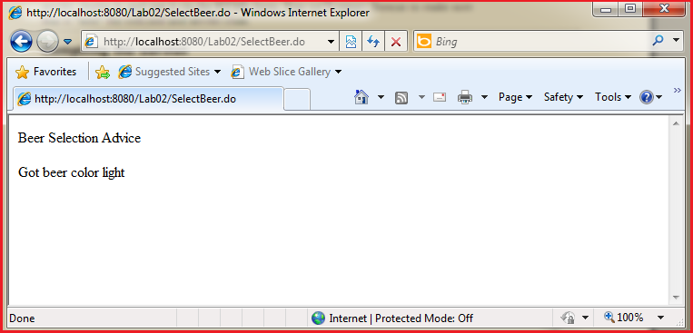
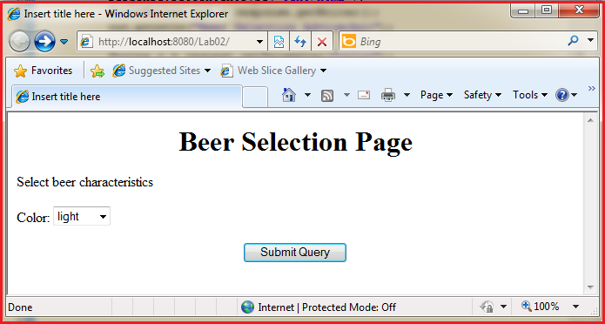
d. Compiling,Deploying and Testing

Slide 35
Giai đoạn 2
Upgrade the servlet to version 2
  Xây dựng và sử dụng model class

Slide 36
a. Build and test the model
public class BeerExpert {
  public List getBrands(String c) {
    List brands = new ArrayList();
    if (c.equals("amber")) {
    brands.add("Jack Amber");
    brands.add("Red Moose");
    }
    else {
    brands.add("Jail Pale Ale");
    brands.add("Gout Stout");
    }
    return(brands);
  }
}

Slide 37
b. Thay đổi Serverlet BeerSelect
doPost method
    String c = request.getParameter("color");
    BeerExpert be = new BeerExpert();
    List result = ((BeerExpert) be).getBrands(c);
    response.setContentType("text/html");
    PrintWriter out = response.getWriter();
    out.println("Beer Selection Advice<br>");
    Iterator it = result.iterator();
    while(it.hasNext()) {
    out.print("<br>try: " + it.next());
    }

Slide 38
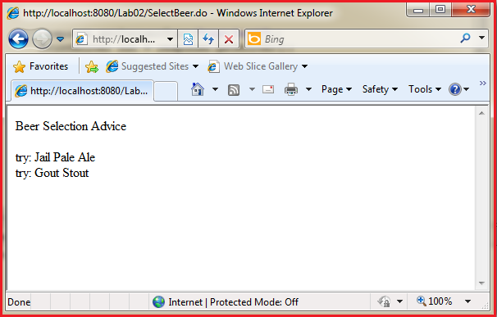
c. Compiling,Deploying and Testing

Slide 39
Giai đoạn 3
Build the JSP, upgrade the servlet to version 3
  Dispatching to the JSP

Slide 40
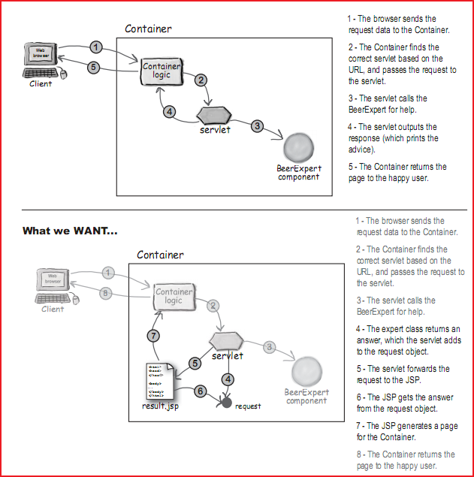
Mô hình hoạt động

Slide 41
a. Xây dựng thành phần result.jsp
<body>
<h1 align="center">Beer Recommendations JSP </h1>
<p>
  <%
  List styles = (List)request.getAttribute("styles");
  Iterator it = styles.iterator();
  while(it.hasNext()) {
  out.print("<br>try: " + it.next());
  }
  %>
</body>

Slide 42
b. Thay đổi Serverlet BeerSelect
doPost method
  String c = request.getParameter("color");
  BeerExpert be = new BeerExpert();
  List result = ((BeerExpert) be).getBrands(c);
  request.setAttribute("styles", result);
  RequestDispatcher view = request.getRequestDispatcher("page/result.jsp");
  view.forward(request, response);

Slide 43
c. Compiling,Deploying and Testing

Slide 44
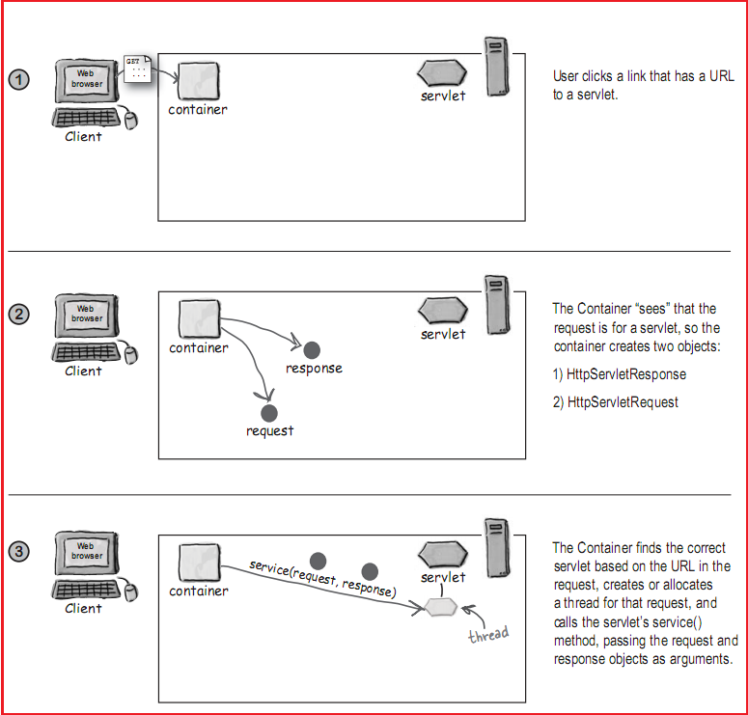
Serverlet: Request and Response
Serverlet được control bởi Container

Slide 45
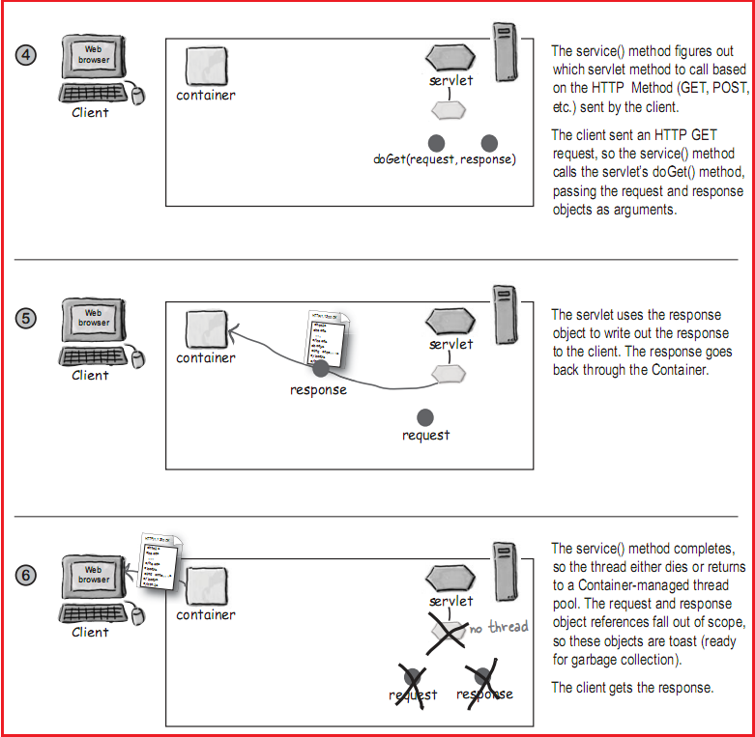
Serverlet: Request and Response
Serverlet được control bởi Container

Slide 46
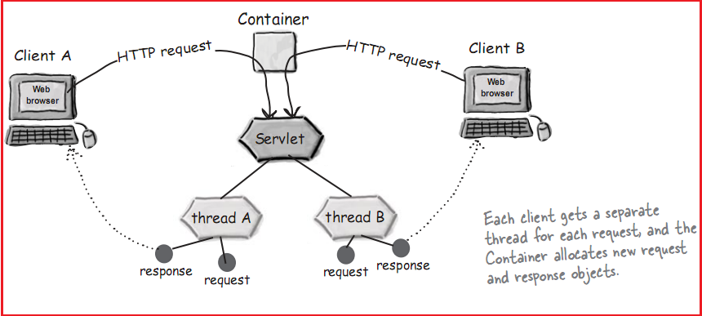
Each request: one thread

